Slide 1
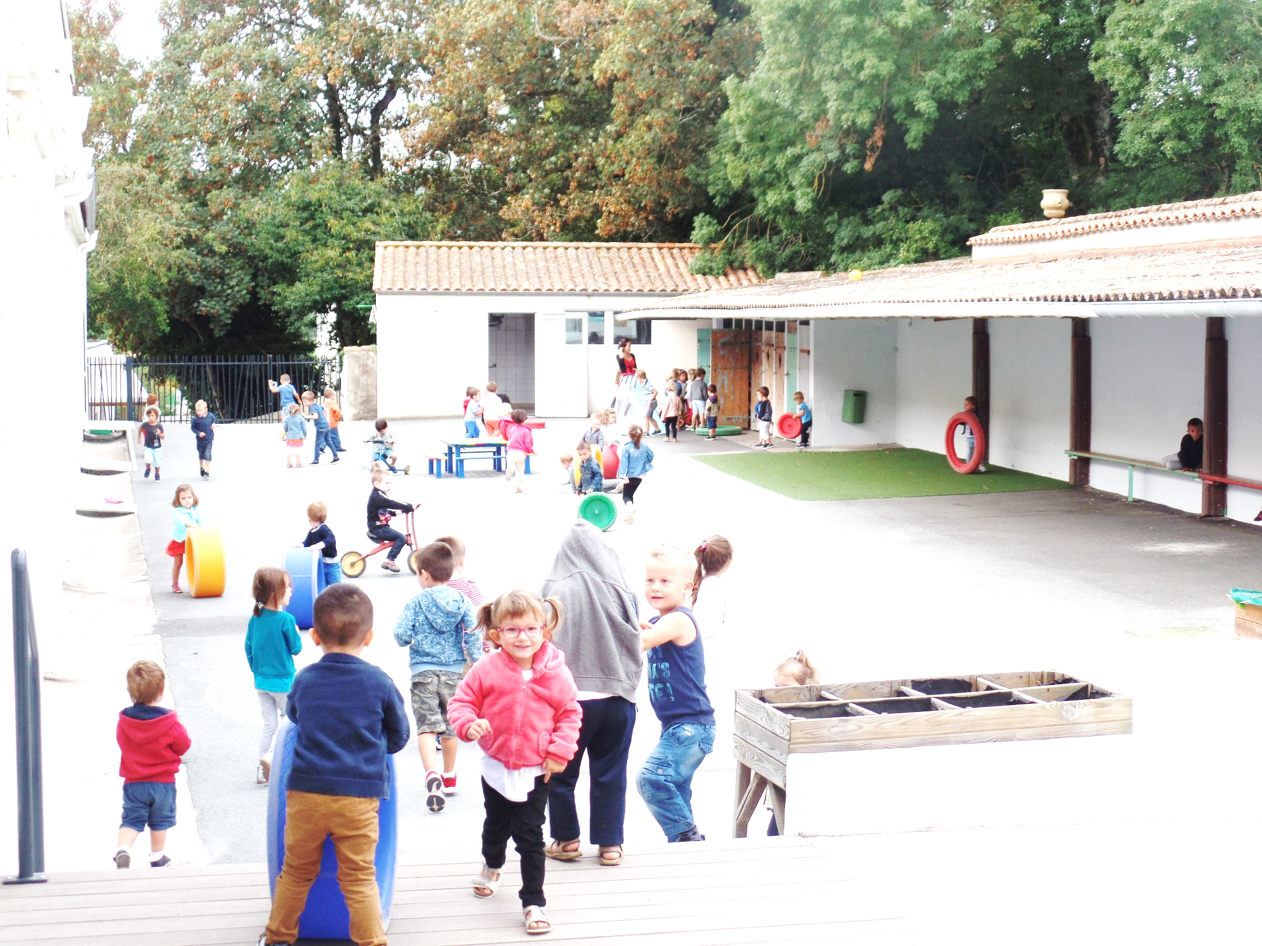
Réunion de classe
MS-GS
2018-2019

Slide 2
Sommaire
Les horaires
L’équipe
Contacts
Points importants
Présentation de la classe
L’emploi du temps
Les programmes
L’évaluation
Le matériel
Le projet d’année

Slide 3
Les horaires
La classe débute à 8H30 (le portail ouvre 8H15)
Les élèves de MS mangent au premier service à 12H et reviennent à 13H pour être couchés vers 13H30
Les élèves de GS sortent à 12H00 et partent manger au second service à 12H45. Ils reviennent pour 13H30 environ.
La journée se termine à 16H30. 16H45: garderie
Pour informations: deux samedis seront travaillés dans l’année (10 novembre et 2 mars) le pont de l’ascension (30-31 mai) et dernier jour le jeudi 4 juillet.

Slide 4
L’équipe
Dans la classe:
2 enseignantes: Camille Achallé et Manon Feltrin le mardi
1 ASEM Béatrice qui est présente jusqu’à 11H30 le matin et qui termine à 15H l’après midi.
En maternelle il y a aussi Florence Balloy qui remplace Frédérique et Emilie AUGER.
Le maitre RA Christophe Boutet pourra intervenir pour des besoins spécifiques avec certains élèves en GS et il y a une AVS, Edwige, qui est nommée pour deux élèves en MS et GS.

Slide 5
Contacter l’enseignante ou l’école
Vous avez possibilité de contacter l’enseignante pour des choses importantes comme prévenir une absence, pour une demande concernant l’organisation de la classe ou pour un RDV spécialiste...
classecamille@orange.fr
Il est donc important que je puisse avoir votre adresse mail en début d’année.
Pour consulter les articles de l’école:
http://mareuilsurlay-saintemarie.fr/

Slide 6
Points importants
Pour les absences et les maladies: me prévenir en cas d’absence prévue (orthophoniste, soins médicaux…) ou si votre enfant est malade. Un enfant malade n’a pas sa place à l’école (gastro, conjonctivite, grippe, angine...)
Pensez à marquer les vêtements, les cartables, les doudous.
Une tenue descente et pratique est demandée pour l’école. Eviter au maximum les chaussures compliquées à mettre comme les converses ou chaussures à lacets.
Pas de jouet en maternelle
Pour les RDV parents/élèves/enseignants: 1 RDV est proposé en décembre-janvier. Il permet de faire le point sur l’avancée de votre enfant dans les apprentissages. Si besoin, je reste disponible pour d’autres moments mais il faut prendre RDV ensemble quelques jours à l’avance.

Slide 7
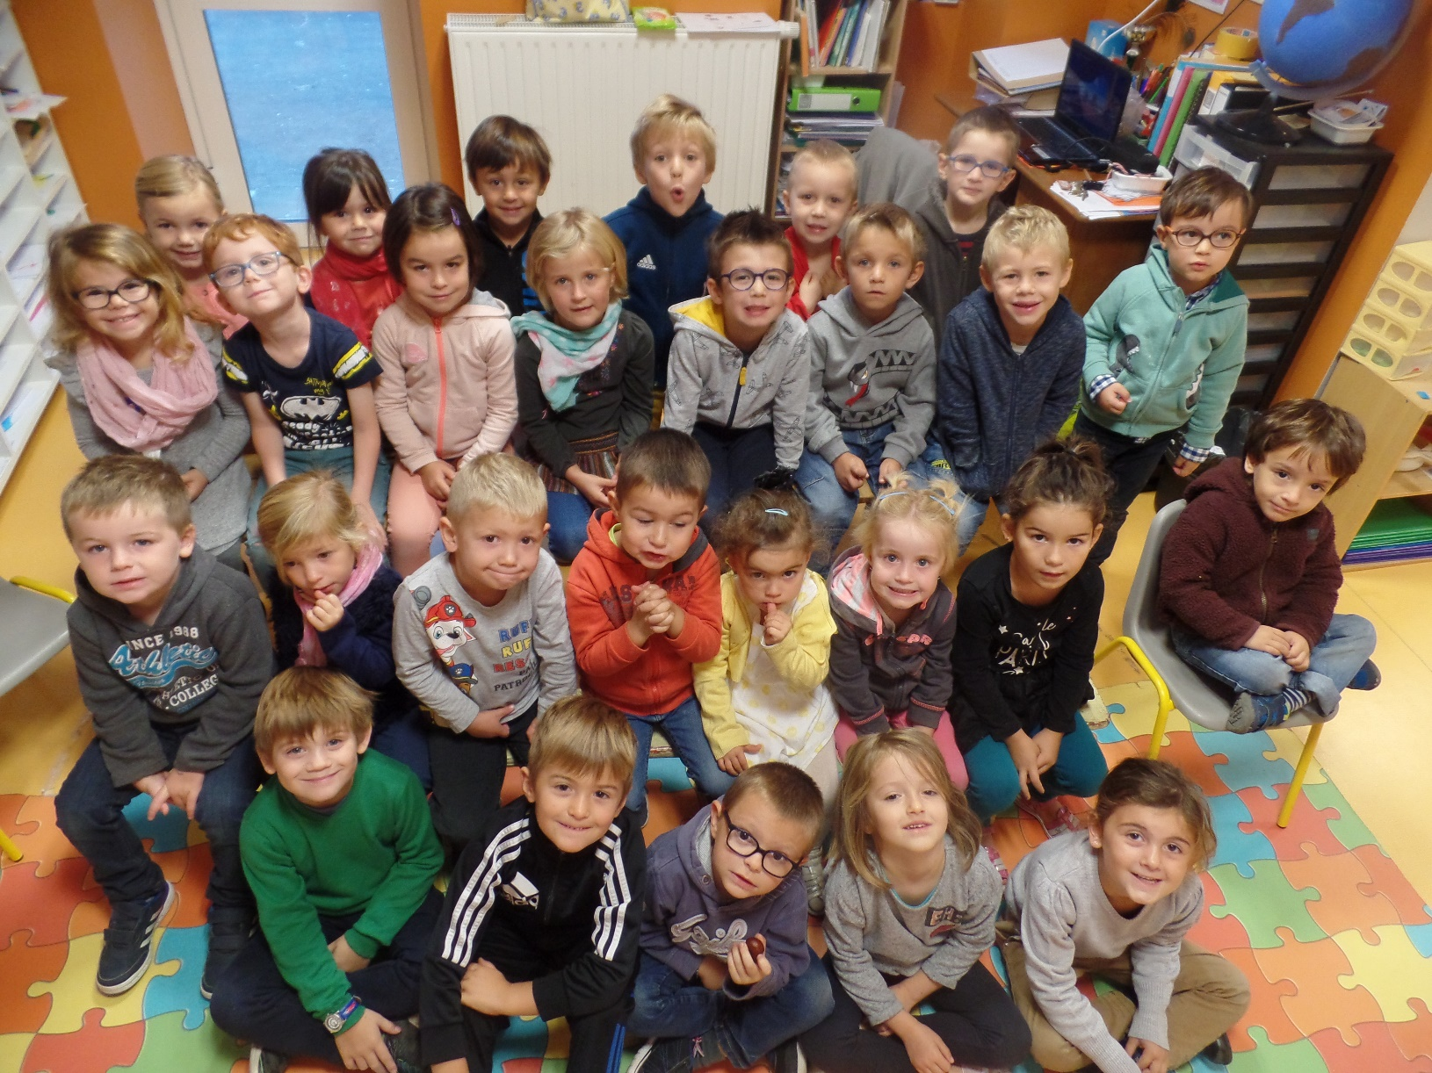
Présentation de la classe
15 élèves en moyenne section dont 7 filles et 8 garçons
12 élèves en grande section dont 4 filles et 8 garçons

Slide 8
Les programmes
5 grands domaines
http://www.education.gouv.fr/pid25535/bulletin_officiel.html?cid_bo=86940
Le langage écrit et oral:
Travail important autour de l’encodage (graphèmes / phonèmes), travail autour de l’écriture en attachée, connaissance du principe alphabétique.
Travail de lecture avec la méthode des alphas pour la grande section.
En mathématiques:
Décomposition des nombres jusqu’à 10 avec des problèmes de quantités à résoudre
La comptine jusqu’à 30 en fin de maternelle.

Slide 9
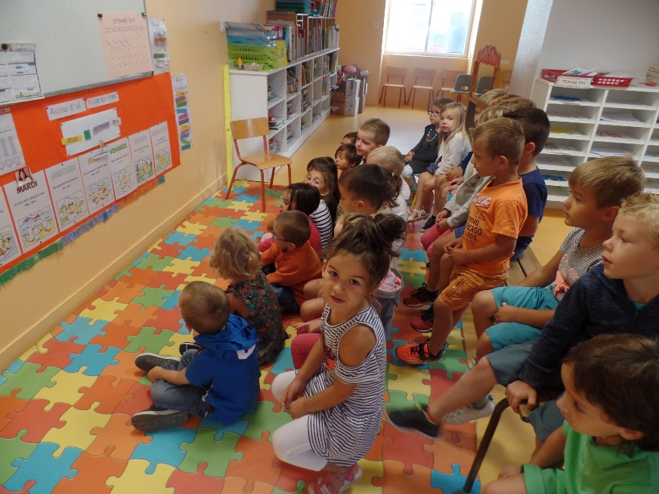
L’emploi du temps
A distribuer
Les ateliers:
les enfants s’inscrivent chaque matin dans l’atelier de leur choix. Pas de groupes cette année mais l’enfant s’inscrit où il veut le matin sur un tableau à double-entrées. Possibilité pour le parent qui accompagne d’aider son enfant pour mettre son prénom dans l’atelier qu’il veut faire.
3 temps de phonologie, point important du travail de MS et GS
3 temps de mathématiques
2 temps de graphisme
Sport tous les jours dont salle communale le lundi matin

Slide 10
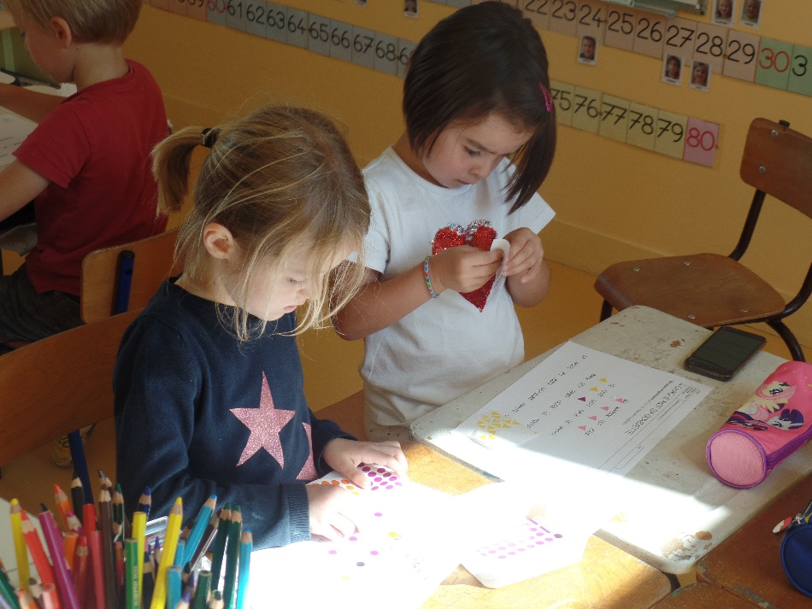
Les décloisonnements:
2 temps de décloisonnements dans la semaine
MATHEMATIQUES de 14H15 à 15H00:
les élèves de GS sont à l’étage et MS dans ma classe. Cela permet de faire des groupes de niveaux. Alternance des enseignantes sur chaque période.
GRAPHISME:
J’ai les GS et Florence les MS. Nous suivons une méthode de travail qui permet à l’enfant d’affiner son geste pour arriver à l’écriture attachée en fin de GS

Slide 11
Les APC
Nouveau pour les GS
Temps de 13H45 à 14H15 (pendant la sieste des MS)
Nous sommes 3 enseignantes + une AVS présentes dans la classe des 25 GS. Nous avons pour travail d’approfondir les connaissances des enfants dans le domaine du langage (nouveau dans les programmes cette année) et de faire des groupes de niveaux pour les élèves en difficultés.

Slide 12

Les évaluations
EDUMOOV
C’est notre outil en ligne qui permet de rentrer nos observations et nos évaluations.
Vous recevrez en décembre, avril et juin les évaluations des élèves. Seules apparaissent les compétences acquises de votre enfant donc il faut veiller à bien regarder aussi le travail de l’enfant qui est dans son classeur à chaque vacances.
Beaucoup d’observations en classe servent en grande partie à l’évaluation de l’élève.

Slide 13
Le matériel
Un classeur avec leur travail qui part à chaque période (et qui revient le lundi matin)
Un cahier de comptines qui partira de temps en temps
Un cahier de vie que vous verrez toutes les 2 semaines
Un porte-vues avec les mots de vocabulaire appris sur une séquence de travail. Ce porte-vues vous permettra à la maison de retravailler les mots de vocabulaire avec votre enfant (GS).
Un cahier du bonhomme
Un livret de travail autonome ( qui permet à l’enfant de jouer à un maximum de jeux de société en classe et de l’évaluer sur divers domaines)
Son livret d’évaluation chaque trimestre à signer et à rapporter
Sa pochette de liaison dans laquelle je fais passer les documents.

Slide 14

Le projet d’année et les temps forts
Les apprentissages à travers les contes: c’est le thème de l’année avec des albums à lire, un conte à créer en fin d’année.
Les temps forts de cette année:
les célébrations de Noël et de Pâques
la kermesse le 30 juin
les portes-ouvertes
une sortie scolaire sur le thème de l’année (à définir)
un samedi matin « marché d’automne » le 10 novembre et un autre « matinée conte » le 2 mars.
un spectacle proposé par l’association jour de fête en mai.
les gâteaux d’anniversaire chaque mois sont préparés par les enfants et cette année ils seront rejoints par les élèves de CM1 ou CM2 pour ce temps de travail.
Un temps de piscine en mai juin pour toute la classe
A voir aussi pour faire venir une auteure de livres pour enfants et pour réaliser un élevage en classe avec un animal.

Slide 15
L’éveil à la foi
Fait sur le temps de classe
Nous suivons la méthode cadeau de Dieu
Nous prenons du temps pour l’éveil à la Foi surtout à des moments clés de l’année.

Slide 16
Comment puis-je aider mon enfant?
Grâce à des temps de jeux (de société, ou n’importe quel jeu où vous pouvez échanger avec votre enfant et lui apporter des mots de vocabulaire)
Ne pas hésiter dans la vie de tous les jours à le reprendre de temps en temps sur sa prononciation (« il y a »…, faire attention à notre vocabulaire, aux négations…)
L’aider à dessiner ou dessiner avec lui.

Slide 17
Merci pour votre attention

